Slide 1


Treści multimedialne - kodowanie, przetwarzanie, prezentacja
Odtwarzanie treści multimedialnych
Andrzej Majkowski

Slide 2

Jednofunkcyjne pochodne węglowodorów:
aldehydY

Slide 3
Budowa aldehydów
ALDEHYDY – pochodne węglowodorów,
zawierające w swej cząsteczce
grupę aldehydową –CHO
(w skład której wchodzi grupa karbonylowa)

Slide 4
Grupa funkcyjna
GRUPA ALDEHYDOWA
grupa karbonylowa

Slide 5

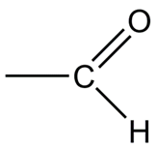
Grupa funkcyjna
POWTÓRZMY

Slide 6
Nazewnictwo aldehydów
Nazwa alkanu | Wzór sumaryczny alkanu | Nazwa aldehydu | Wzór półstrukturalny aldehydu
metan | CH₄ | metanal

Slide 7
Nazewnictwo aldehydów
Nazwa alkanu | Wzór sumaryczny alkanu | Nazwa aldehydu | Wzór półstrukturalny aldehydu
metan | CH₄ | metanal
etan | C₂H₆ | etanal

Slide 8
Nazewnictwo aldehydów
Nazwa alkanu | Wzór sumaryczny alkanu | Nazwa aldehydu | Wzór półstrukturalny aldehydu
metan | CH₄ | metanal
etan | C₂H₆ | etanal
propan | C₃H₈ | propanal

Slide 9
Szereg homologiczny aldehydów
Wzór sumaryczny | Wzór grupowy | Nazwa systematyczna | Nazwa zwyczajowa
HCHO |  | metanal | aldehyd mrówkowy (formaldehyd)
CH₃CHO |  | etanal | aldehyd octowy
C₂H₅CHO |  | propanal | aldehyd propionowy
C₃H₇CHO |  | butanal | aldehyd masłowy
C₄H₉CHO |  | pentanal | aldehyd walerianowy

Slide 10
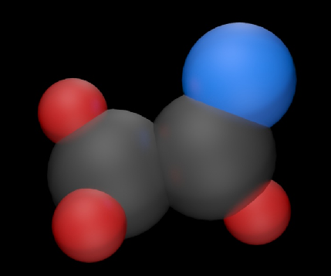
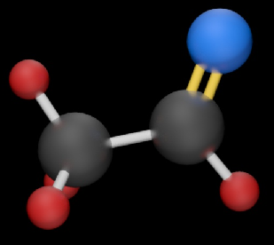
Model cząsteczki aldehydu octowego

Slide 11
Polecenie
Wskaż, gdzie w modelu aldehydu octowego znajduje się grupa aldehydowa.
Przeanalizuj, w jaki sposób łączą się ze sobą atomy węgla, tlenu oraz wodoru w tej grupie.
Za pomocą programu ChemSkech narysuj wzór aldehydu benzoesowego oraz alkoholu,
z którego możemy go otrzymać.
Obejrzyj narysowane przez Ciebie struktury
w przestrzeni trójwymiarowej, wykorzystując funkcje programu ChemSkech o nazwie
3D Viewer.

Slide 12
Polecenie
Podaj nazwę systematyczną aldehydu
1/4

Slide 13
Polecenie
Podaj nazwę systematyczną aldehydu
butanal
1/4

Slide 14
Polecenie
Narysuj wzór półstrukturalny aldehydu
3-chloro-2,3-dimetylobutanal
2/4

Slide 15
Polecenie
Narysuj wzór półstrukturalny aldehydu
3-chloro-2,3-dimetylobutanal
2/4

Slide 16
Polecenie
Podaj nazwę systematyczną aldehydu
3/4

Slide 17
Polecenie
Podaj nazwę systematyczną aldehydu
2-bromo-2-chloropent-3-ynal
3/4

Slide 18
Polecenie
Narysuj wzór półstrukturalny aldehydu
2-chloro-5-etylocyklopentanokarboaldehyd
4/4

Slide 19
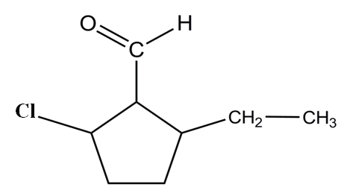
Polecenie
Narysuj wzór półstrukturalny aldehydu
2-chloro-5-etylocyklopentanokarboaldehyd
4/4

Slide 20
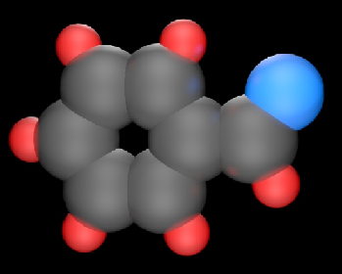
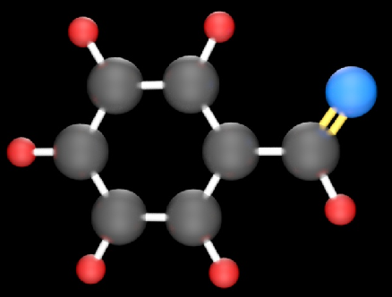
Model aldehydu benzoesowego

Slide 21
Aldehydy aromatyczne
3-fenyloprop-2-enal
(aldehyd cynamonowy)
kwas 4-formylobenzoesowy
4-hydroksy-3-metoksybenzaldehyd
(wanilina)

Slide 22
Polecenie
Wskaż, gdzie w modelu aldehydu benzoesowego znajduje się grupa aldehydowa.
Przeanalizuj, w jaki sposób łączą się ze sobą atomy węgla, tlenu oraz wodoru w tej grupie.
Za pomocą programu ChemSkech narysuj wzór aldehydu benzoesowego oraz alkoholu,
z którego możemy go otrzymać.
Obejrzyj narysowane przez Ciebie struktury
w przestrzeni trójwymiarowej, wykorzystując funkcje programu ChemSkech o nazwie
3D Viewer.

Slide 23
Polecenie
Podaj nazwę systematyczną aldehydu
1/2

Slide 24
Polecenie
Podaj nazwę systematyczną aldehydu
benzenokarboaldehyd
1/2

Slide 25
Polecenie
Narysuj wzór półstrukturalny aldehydu
cykloheksanokarboaldehyd
2/2

Slide 26
Polecenie
Narysuj wzór półstrukturalny aldehydu
cykloheksanokarboaldehyd
2/2

Slide 27
Polecenie
1.Wyszukaj w zasobach Internetu
temperatury wrzenia dziesięciu
wybranych aldehydów.
2. Posortuj je w programie Excel.
3. Zrób odpowiedni wykres zależności temperatury wrzenia aldehydów od liczby atomów węgla w ich cząsteczkach.

Slide 28
Otrzymywanie aldehydów
1. utlenianie alkoholi I-rzędowych z udziałem CuO,
w obecności katalizatora
2. katalityczne utlenianie alkoholi
(metoda przemysłowa)
3. odwodornienie alkoholi I-rzędowych
4. reakcje specyficzne:
a) uwodnienie acetylenu w obecności HgSO₄ i H₂SO₄
b) utlenienie etylenu w obecności katalizatorów

Slide 29
Otrzymywanie aldehydów
1. utlenianie alkoholi I-rzędowych z udziałem
CuO, w obecności katalizatora
CH₃CH₂OH + CuO

Slide 30
Otrzymywanie aldehydów
1. utlenianie alkoholi I-rzędowych z udziałem
CuO, w obecności katalizatora
CH₃CH₂OH + CuO CH₃CHO + Cu + H₂O
etanal

Slide 31
Otrzymywanie aldehydów
2. katalityczne utlenianie alkoholi-
metoda przemysłowa
CH₃OH + O₂
kat., T=600ºC

Slide 32
Otrzymywanie aldehydów
2. katalityczne utlenianie alkoholi-
metoda przemysłowa
CH₃OH + O₂
kat., T=600ºC
2HCHO + 2H₂O
metanal

Slide 33
Otrzymywanie aldehydów
3. odwodornienie alkoholi I-rzędowych
CH₃CH₂OH
kat.

Slide 34
Otrzymywanie aldehydów
3. odwodornienie alkoholi I-rzędowych
CH₃CH₂OH
kat.
CH₃CHO + H₂
etanal

Slide 35
Otrzymywanie aldehydów
4a) uwodnienie acetylenu w obecności
HgSO₄ i H₂SO₄
C₂H₂ + H₂O
HgSO₄ , H₂SO₄

Slide 36
Otrzymywanie aldehydów
4a) uwodnienie acetylenu w obecności
HgSO₄ i H₂SO₄
C₂H₂ + H₂O
HgSO₄ , H₂SO₄
CH₃CHO
etanal

Slide 37
Otrzymywanie aldehydów
4b) utlenienie etylenu w obecności katalizatorów
C₂H₄ + O₂
kat.
p, T

Slide 38
Otrzymywanie aldehydów
4b) utlenienie etylenu w obecności katalizatorów
C₂H₄ + O₂
kat.
2CH₃CHO
etanal
p, T

Slide 39
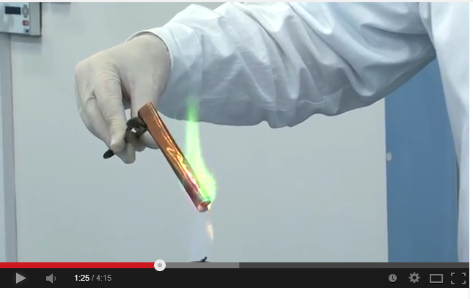
Otrzymywanie aldehydów
Otrzymywanie aldehydu octowego

Slide 40
Właściwości fizyczne aldehydów
METANAL
→ w warunkach normalnych gaz o ostrym, charakterystycznym
zapachu
→ bardzo dobrze rozpuszcza się w wodzie
→ związek toksyczny
→ drażni błony śluzowe i powoduje łzawienie
→ roztwór 40% to formalina (bezbarwna, lotna ciecz
o drażniącym zapachu)
ETANAL
→ bezbarwna ciecz o drażniącym zapachu
→ dobrze rozpuszcza się w wodzie
Kolejne aldehydy to również ciecze.

Slide 41
Właściwości fizyczne aldehydów
Właściwości aldehydów zależą od:
rodzaju grupy węglowodorowej
połączonej z grupą funkcyjną
obecności grupy karbonylowej

Slide 42
Polecenie
1. Wyszukaj w zasobach Internetu informacje
na temat formaliny i jej zastosowań.
2. Utwórz krótką notatkę na ten temat
korzystając z edytora tekstu i grafiki.

Slide 43

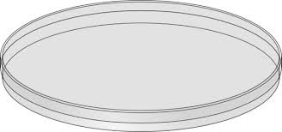
Właściwości chemiczne aldehydów
Aldehydy mają odczyn obojętny.
aldehyd mrówkowy
HCHO

Slide 44
Właściwości chemiczne aldehydów
Właściwości redukujące:
próba Tollensa
próba Trommera
Właściwości utleniające:
redukcja do alkoholi I-rzędowych
utlenianie
utlenianie
alkohol
I-rzędowy
kwas
karboksylowy
aldehyd
redukcja
redukcja

Slide 45

Właściwości chemiczne aldehydów
PRÓBA TOLLENSA – etap I
azotan(V) srebra(I)
AgNO₃
wodorotlenek potasu
KOH

Slide 46


Właściwości chemiczne aldehydów
PRÓBA TOLLENSA – etap I
wodorotlenek srebra
AgOH

Slide 47

Właściwości chemiczne aldehydów
PRÓBA TOLLENSA – etap II
wodorotlenek srebra(I) AgOH jest substancją nietrwałą
i ulega rozkładowi do
tlenku srebra(I) Ag₂O
woda destylowana

Slide 48
Właściwości chemiczne aldehydów
PRÓBA TOLLENSA – etap II
Ag
NO₃
+
K
OH
AgOH
+
KNO₃

Slide 49
Właściwości chemiczne aldehydów
PRÓBA TOLLENSA – etap II
2
AgOH
Ag₂O
+
H₂O

Slide 50

Właściwości chemiczne aldehydów
PRÓBA TOLLENSA – etap III
wodorotlenek amonu
NH₃*H₂O
tlenek srebra(I)
Ag₂O

Slide 51
Właściwości chemiczne aldehydów
PRÓBA TOLLENSA – etap III
4
Ag₂O + NH₃+ H₂O
[Ag(NH₃)₂]⁺
2
2
+
OH⁻

Slide 52



Polecenie
Korzystając z informacji znalezionych
w Internecie, przygotuj kartę charakterystyki aldehydu mrówkowego
(substratu w kolejnym etapie doświadczenia)

Slide 53


Właściwości chemiczne aldehydów
PRÓBA TOLLENSA – etap IV
metanal
HCHO
wodorotlenek diaminasrebra(I)
[Ag(NH₃)₂]⁺

Slide 54

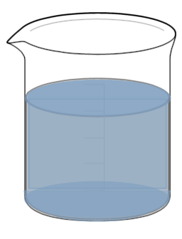

Właściwości chemiczne aldehydów
PRÓBA TOLLENSA – etap V
gorąca woda

Slide 55
Polecenie
Sformułuj wnioski,
ilustrując przebieg próby Tollensa
odpowiednimi rysunkami
(korzystaj z programów graficznych).

Slide 56
Właściwości chemiczne aldehydów
PRÓBA TOLLENSA – etap V
[Ag(NH₃)₂]⁺
HCHO
2
+
Ag↓
+
HCOO⁻
+
NH₃
+
H₂O
2
4
2

Slide 57
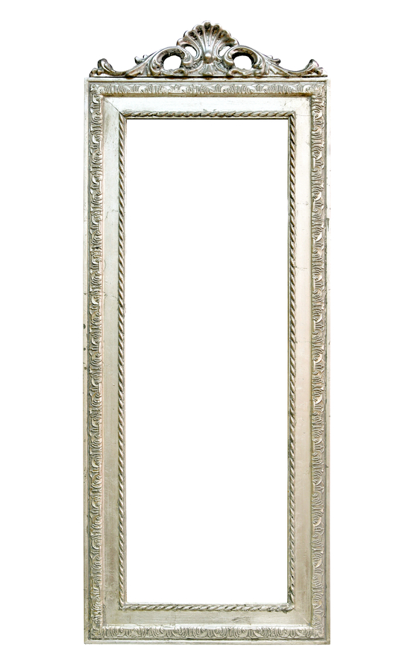

Zastosowanie próby Tollensa
Próba Tollensa jest wykorzystywana
przy produkcji luster oraz
ozdób choinkowych.

Slide 58
Właściwości chemiczne aldehydów
Właściwości redukujące:
próba Tollensa
próba Trommera
Właściwości utleniające:
redukcja do alkoholi I-rzędowych
utlenianie
utlenianie
alkohol
I-rzędowy
kwas
karboksylowy
aldehyd
redukcja
redukcja

Slide 59
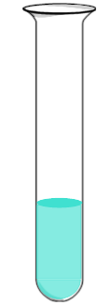
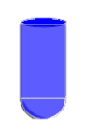

Właściwości chemiczne aldehydów
PRÓBA TROMMERA – etap I
wodorotlenek sodu
NaOH
siarczan(VI) miedzi(II)
CuSO₄

Slide 60
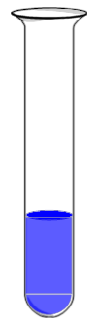
Właściwości chemiczne aldehydów
PRÓBA TROMMERA – etap II
formalina
HCHO
wodorotlenek miedzi(II)
Cu(OH)₂

Slide 61
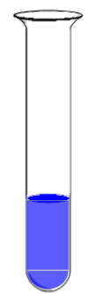

Właściwości chemiczne aldehydów
PRÓBA TROMMERA – etap III
gorąca woda

Slide 62
Polecenie
Sformułuj wnioski,
ilustrując przebieg próby Trommera
odpowiednimi rysunkami
(korzystaj z programów graficznych).

Slide 63
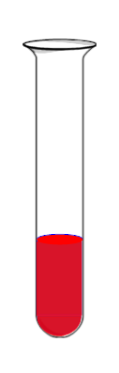
Właściwości chemiczne aldehydów
PRÓBA TROMMERA – etap IV
HCHO
+
2
Cu(OH)₂
HCOOH
+
↓
+
H₂O
Cu₂O
2

Slide 64
Właściwości chemiczne aldehydów
Metanal w reakcji z wodorotlenkiem miedzi(II)
zredukował miedź ze stopnia utlenienia II do I,
a sam utlenił się do kwasu mrówkowego.
II
I
wodorotlenek miedzi(II)
metanal
kwas mrówkowy
tlenek
miedzi(I)

Slide 65
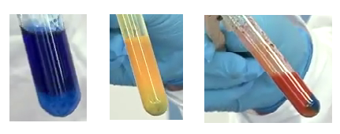
Zastosowanie próby Trommera
Próba Trommera jest wykorzystywana
także do wykazania właściwości redukujących cukrów.
przykład
utlenienie glukozy do kwasu glukonowego

Slide 66
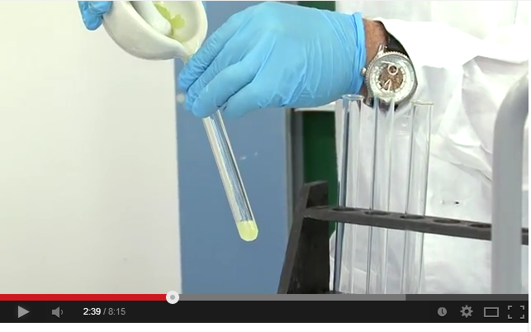
Próba Trommera
Wykrywanie obecności glukozy w winogronach

Slide 67
Właściwości chemiczne aldehydów
Właściwości redukujące:
próba Tollensa
próba Trommera
Właściwości utleniające:
redukcja do alkoholi I-rzędowych
utlenianie
utlenianie
alkohol
I-rzędowy
kwas
karboksylowy
aldehyd
redukcja
redukcja

Slide 68
Właściwości chemiczne aldehydów
Redukcja aldehydów do alkoholi I-rzędowych
+
H
kat.
2

Slide 69
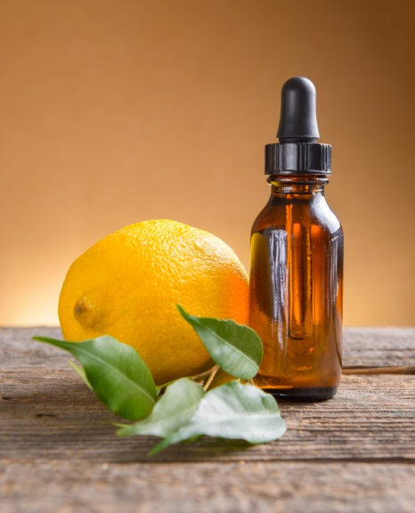
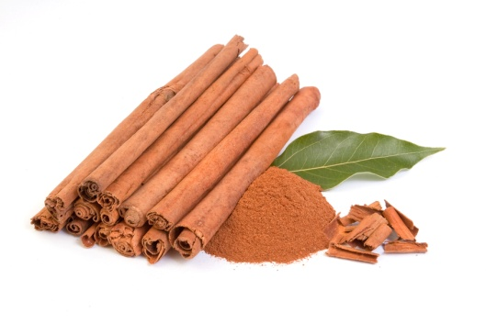
Występowanie aldehydów
cytral
Aldehyd, od którego pochodzi cytrynowy
zapach olejku eterycznego, otrzymywanego
z liści mirtu cytrynowego i trawy cytrynowej.
Występuje w postaci mieszaniny izomerów cis
(jako neral) i trans (jako geranial).
aldehyd cynamonowy
Nadaje cynamonowy zapach i korzenny smak.
Olejek ten występuje w korzeniach, liściach
i korze cynamonowca.

Slide 70

Zastosowanie aldehydów
wanilina – w przemyśle spożywczym i cukierniczym, jako substancja zapachowa
cynamal – do aromatyzowania
słodyczy, sosów i napojów
aldehyd glutarowy i aldehyd bursztynowy –
do dezynfekcji narzędzi dentystycznych
i chirurgicznych (właściwości wirusobójcze, bakteriobójcze i grzybobójcze)

Slide 71

Zastosowanie aldehydów
aldehyd mukonowy – w preparatach brązujących
aldehyd mrówkowy – jako substancja
konserwująca w kosmetykach (właściwości
bakteriobójcze), do produkcji tworzyw sztucznych,
barwników i leków
aldehyd octowy– do produkcji kwasu etanowego

Slide 72
Polecenie
Narysuj cząsteczkę aldehydu benzoesowego oraz butanalu.
Skorzystaj z dowolnego programu
do modelowania struktury związków chemicznych (na przykład ISIS Draw).

Slide 73
Przypomnijmy
Co to jest reakcja
dysproporcjonowania?

Slide 74
Przypomnijmy
Dysproporcjonowanie
typ reakcji chemicznej, w której
jedno indywiduum ulega równoczesnemu utlenieniu i redukcji.

Slide 75
Reakcja Cannizzaro
Aldehydy, które nie mają
atomów wodoru przy drugim atomie węgla w szkielecie węglowym,
w środowisku silnie zasadowym ulegają dysproporcjonowaniu.
Są to tzw. reakcje Cannizzaro.

Slide 76
Ogólne równanie reakcji Cannizzaro
Nazwij substrat i produkty reakcji Cannizzaro

Slide 77
Ogólne równanie reakcji Cannizzaro
benzaldehyd
kwas benzoesowy
alkohol benzylowy
substrat i produkty reakcji Cannizzaro

Slide 78
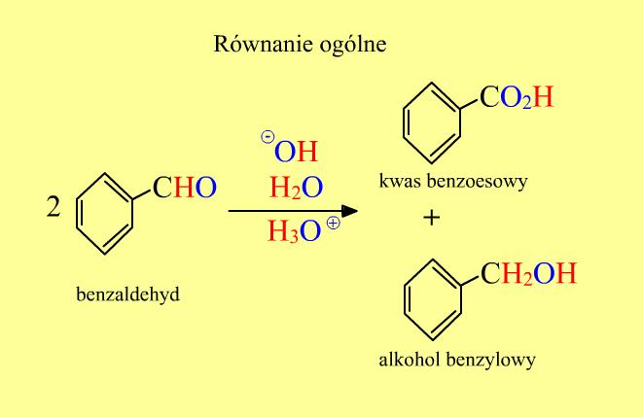
Mechanizm reakcji Cannizzaro
opis
mechanizm

Slide 79
Mechanizm reakcji Cannizzaro
Reakcja Cannizzaro zachodzi poprzez addycję nukleofilową jonu wodorotlenowego do aldehydu. Powstaje wówczas tetraedryczny produkt pośredni,
z którego możliwe jest odczepienie jonu wodorkowego. Następnie druga cząsteczka aldehydu przyjmuje ten jon wodorkowy (w procesie addycji) – zachodzi reakcja dysproporcjonowania.
W jednej cząsteczce aldehydu następuje podstawienie jonu wodorkowego przez jon wodorotlenowy
i cząsteczka ta zostaje ona utleniona do kwasu.
Druga cząsteczka aldehydu łączy się z jonem wodorkowym i w konsekwencji redukuje się
do alkoholu.

Slide 80
Polecenie
Powtórzmy budowę i nazewnictwo aldehydów
GRA EDUKACYJNA MEMORY
1. Skorzystaj z gotowej gry Memory.
Klikaj w zakryte karty i szukaj par.
2. Przygotuj samodzielnie podobną grę, korzystając
z dowolnego programu
(np. Scratch lub Flash).

